Slide 1
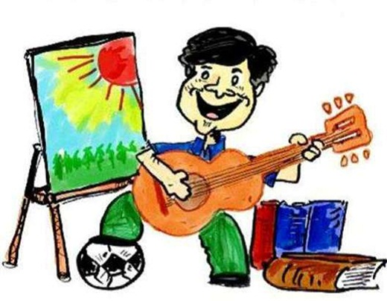
Meine Hobbys

Slide 2
Leipzig Ralf 10 Jahre Musik hören | Köln Uta 11 Jahre schwimmen | Berlin Martin 12 Jahre Fußball spielen | München Maria 11 Jahre Bücher lesen

Slide 15
Das Hobby
Freunde treffen
verbringen
spazieren
stundenlang
faulenzen
leider

Slide 16
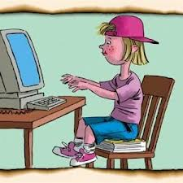
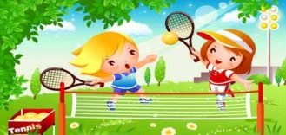
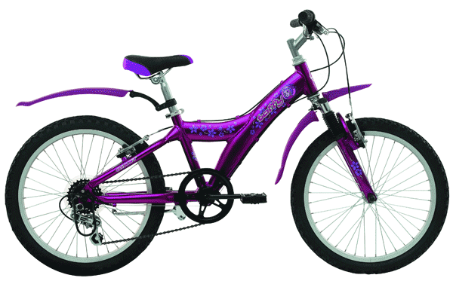
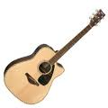
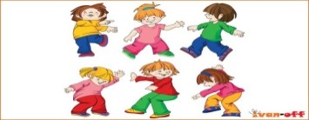
Ich habe viele Hobbys. Am Montag und am Mittwoch besuche ich einen Computerclub.
Ich mache gern . Am Dienstag besuche ich eine Sportschule. Ich spiele gern .
Das ist mein Lieblingshobby. Am Donnerstag fahre ich mit Saschko . Am Freitag habe ich Musikunterricht. Ich lerne spielen. Am Wochenende treffe ich , ,
lese , spaziere, höre . Ich
verbringe meine Freizeit gern.

Slide 17
Hausarbeit
Übung 2, Seite 150

